Slide 1



Создание кластера Patroni на локальных виртуальных машинах с ОС Astra Linux и стендбай-кластера Patroni в облаке с собственным HAProxy
PostgreSQL Advanced

Slide 2


Меня хорошо видно
& слышно?

Slide 3
Защита проекта
Тема: Создание кластера Patroni на локальных виртуальных машинах с ОС Astra Linux и стендбай-кластера Patroni в облаке с собственным HAProxyна ОС Astra локального кластера Patroni на ETCD с pgbouncer, HAProxy и keepalived, и облачного стендбай-кластера с собственным HAProxy
Сергей Зимин
8 лет Oracle DBA в Уральском Банке Реконструкции и Развития (в недавнем прошлом)

Slide 4
План защиты
Цель и задачи проекта
Какие технологии использовались
Что получилось
Выводы
Вопросы и рекомендации

Slide 5
Цель и задачи проекта
Цель проекта: развернуть на локальных ВМ ОС Astra кластер Patroni и стендбай-кластер Patroni в облаке
1. | Создать 7 локальных ВМ Astra под проект: 3 ETCD, 3 Patroni, 2 HAProxy
2. 3. 4. 5. 6. | Развернуть ETCD + Patroni + HAProxy + keepalived на локальных ресурсах Создать инфраструктуру Patroni-кластера в ЯО средствами Terraform Автоматизировать создание ETCD и Patroni кластеров с помощью Ansible Настроить связность Patroni on-prem и Patroni в Яндекс-облаке через WG Установить и настроить HAProxy + keepalived в облаке
7.

Slide 6
Какие технологии использовались
1. | ОС Astra «Воронеж» - были вопросы с репозиториями
2. | Связка Patroni + ETCD работает отлично, но есть нюансы с порядком включения\выключения нод
3. | Terraform и ansible – пушка!
4. | Яндекс Облако – несколько запутанный интерфейс, но отличная документация и раздел поддержки

Slide 7
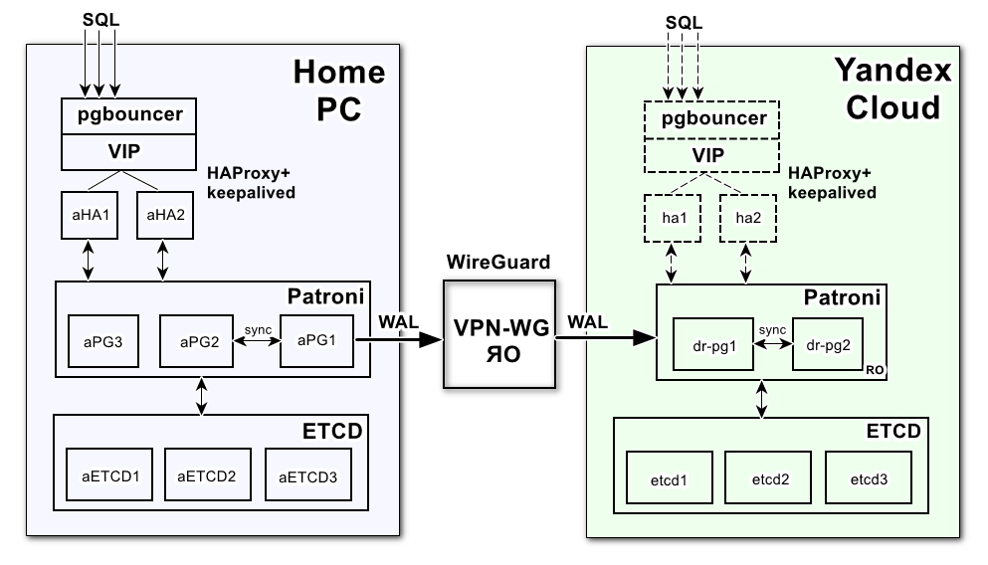
Схема проекта

Slide 8
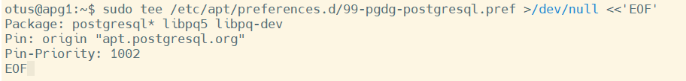
ОС Astra Linux «Воронеж»
В Astra Linux DVD-репозиторий в частности и штатные Astra репозитории по умолчанию имеет приоритет над всеми другими репозиториями в системе. Поэтому при установке, например, репозитория PGDG нужно применять pinning
При установке pgbouncer должен создаваться пользователь pgbouncer, но в Astra Linux считается нормальной практикой создать системного пользователя вручную, если пакетный менеджер этого не сделал. У меня как раз такой случай

Slide 9
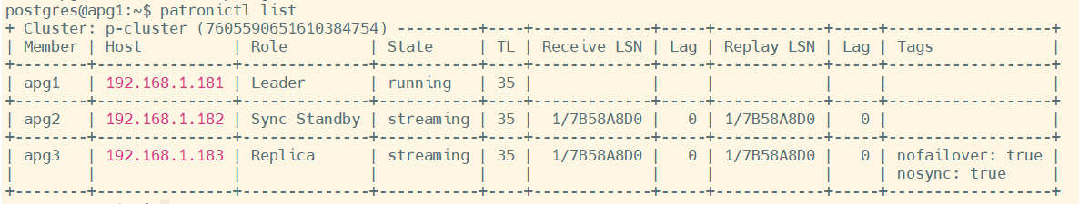
On-prem кластер Patroni
aPG1 – нода-лидер
aPG2 – синхронная реплика
aPG3 – асинхронная реплика

Slide 10
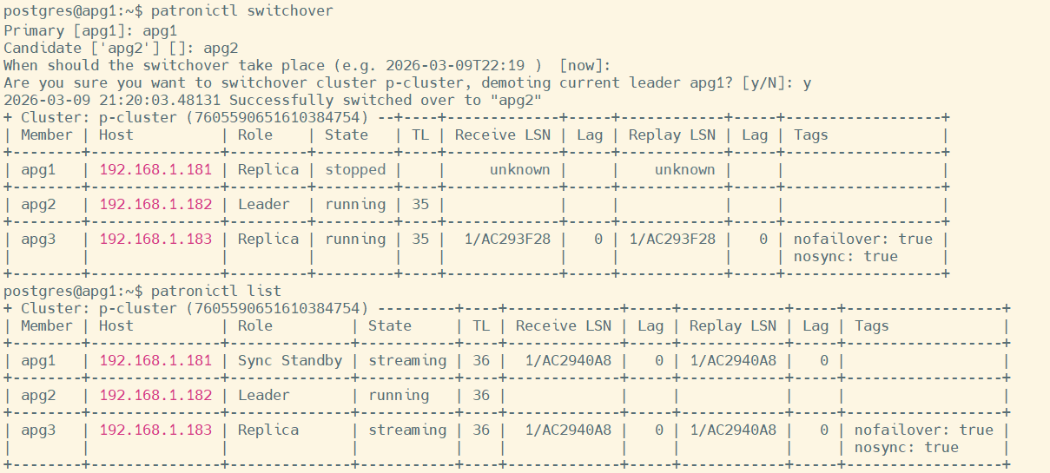
Switchover на локальном кластере Patroni

Slide 11
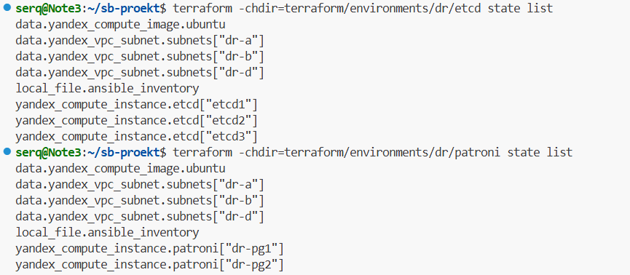
Terraform – инфраструктура IaC
Созданные ресурсы:
подсети, VPN-WG с публичным IP-адресом, 3 ВМ ETCD, 2 ВМ Patroni

Slide 12
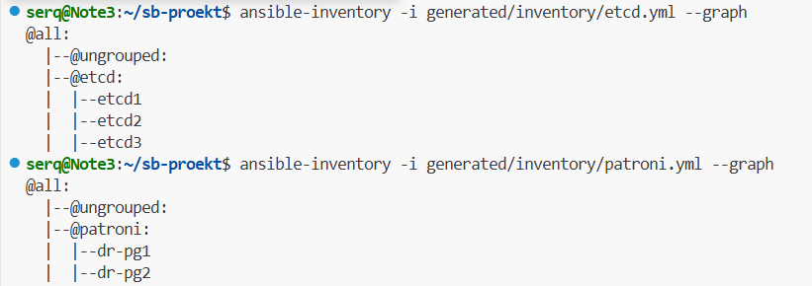
Ansible inventory
Созданные ресурсы:
подсети, VPN-WG с публичным IP-адресом, 3 ВМ ETCD, 2 ВМ Patroni

Slide 13
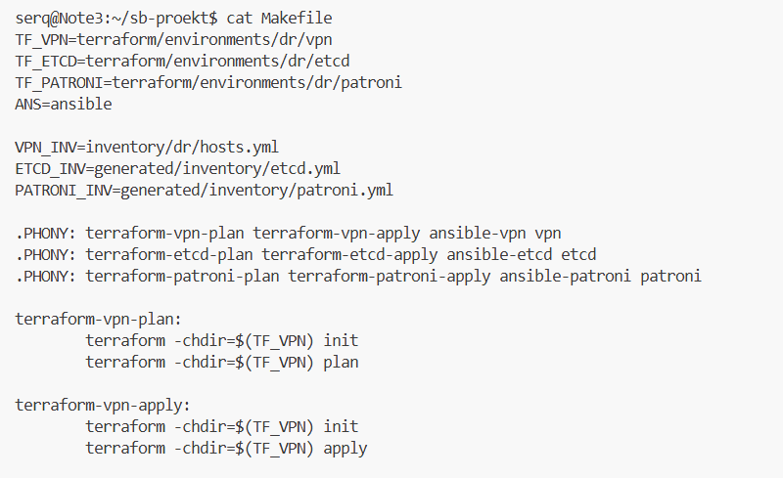
Пример использования Makefile для разворачивания VPN-WG

Slide 14
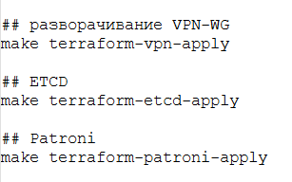
Создание Patroni в ЯО «под ключ»

Slide 15





Настройка связности между on-prem и облаком
ЯО Security Groups
Маршрут на on-prem
Клиент WireGuard на ПК
ВМ с WireGuard
ЯО route table
Создание входного шлюза для Patroni-sb | Прописывание статического маршрута | Добавление необходимых правил в SG | Без настройки обратного маршрута на on-prem – ничего не работало | Можно иcпользовать другой VPN

Slide 16
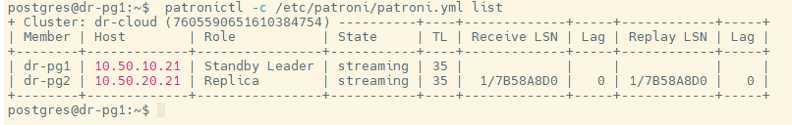
Облачный кластер Patroni
dr-pg1 – стендбай-лидер
dr-pg2 – реплика

Slide 17
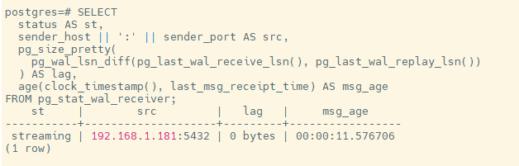
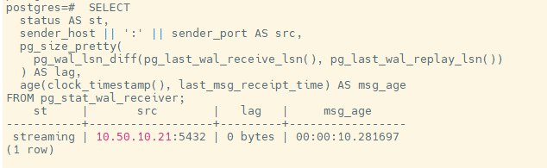
Состояние Standby-лидера и Standby-реплики
dr-pg1 (ip 10.50.10.21):
dr-pg2 (ip 10.50.20.21):

Slide 18

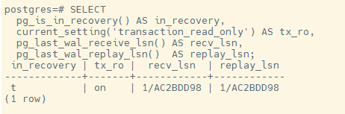
Состояние Standby-лидера и Standby-реплики
dr-pg1 (ip 10.50.10.21):
Read only и LSN

Slide 19
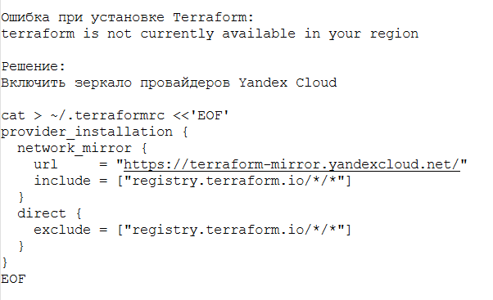
Проблемы

Slide 20
Выводы
1. | Большинство целей достигнуто. Получилось познакомиться с ОС Astra Воронеж, её особенностями, удалось создать связку on-prem Patroni – ЯО Patroni, и немного погонять её
2. | Трудности возникли с Terraform – нужно усугублять знакомство ☺ Также непросто оказалось «достучаться» до on-prem Patroni из облака
3. 4. | Проект занял часов 50. Полезность – 8 из 10. Если начать проект с начала, вероятно, я бы разворачивал primary-Patroni в ЯО и standby-Patroni там же. Но это не точно ☺

Slide 21
Вопросы и рекомендации
+
–
если есть вопросы
если вопросов нет

Slide 22

Спасибо за внимание!

Slide 23


